Slide 1
TL量化策略研究报告
基于多因子体系与状态切换
机器学习模型的实证分析
-- 汇报人 ：蒋政
-- 汇报时间 ：2026.02.09
-- 完成周期 ：1.28-2.09

Slide 2
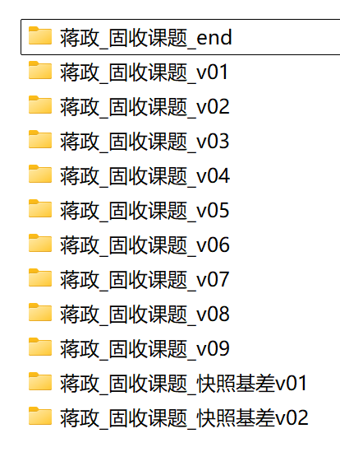
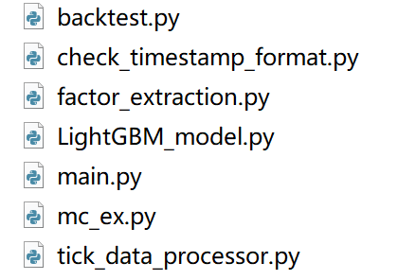
1、研究历程
1-2天 ：了解课题背景，初步尝试简单的策略（CTA）
3-4天 ：搭建简单的模型，例如RF_BC(分类)、RF_RG（回归）
5-6天 ：尝试不同的模型+死磕基差（基差不好直接用！！！）
7-10天：整合模型思路+调整策略（加入半秒快照√）
1、 分钟级数据聚合+基差修正：日频基差数据过少，无法学习
2、日频基差看趋势+权重+分钟级数据预测走势：日内波动大，单一基差无法指导日内决策
3、分钟数据进行日内预测基差+日频基差修正 ：学习到了收盘信号平仓的波动 无效！
…
目录：数据处理、因子挖掘、模型构建、回测风控、结果分析

Slide 3
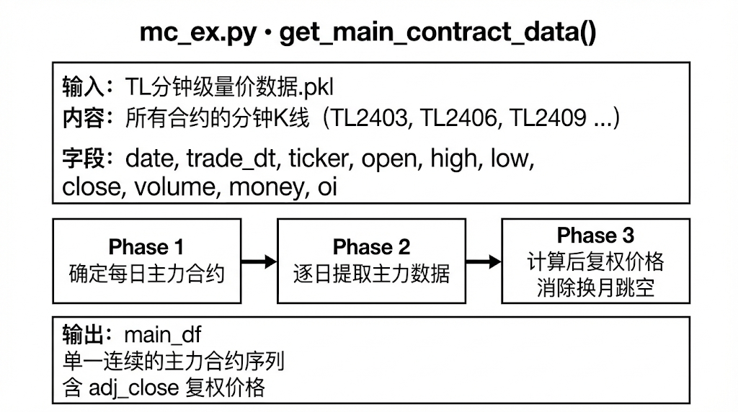



2、数据工程构建-主力合约序列拼接
主力合约识别
收益率复权法
重构连续价格指数

Slide 4
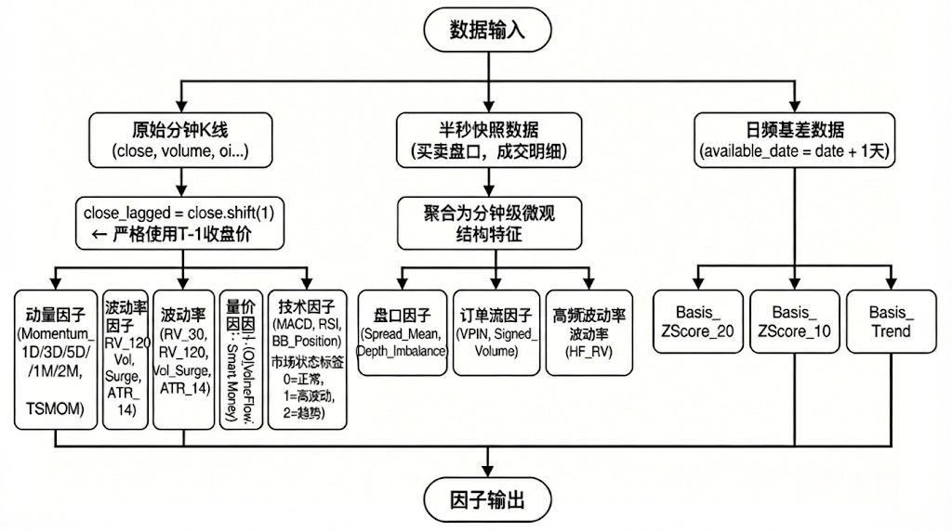
3、多维量化因子构建
注意因子颗粒度！
基差与期限结构因子：日频
核心动量与趋势因子：分频
波动率与市场状态因子：分频
微观结构与资金流因子：秒频

Slide 5
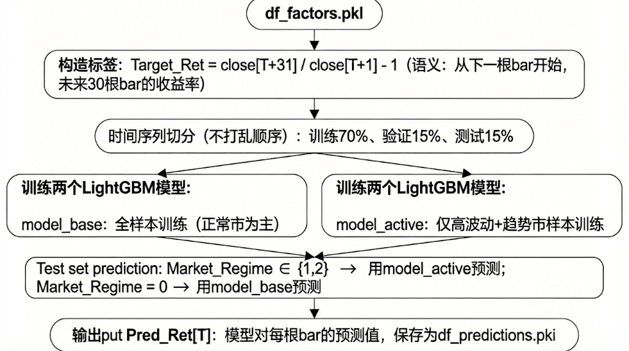

4、LightGBM模型架构搭建(梯度提升决策树)
RobustScaler标准化处理
状态 | 基准模型 | 激进模型
树深 | 2 | 3
叶子节点 | 4 | 6
学习率 | 0.003 | 0.005
正则化 | 20，20 | 15，15
样本采样 | 0.4，0.25 | 0.5，0.3

Slide 6
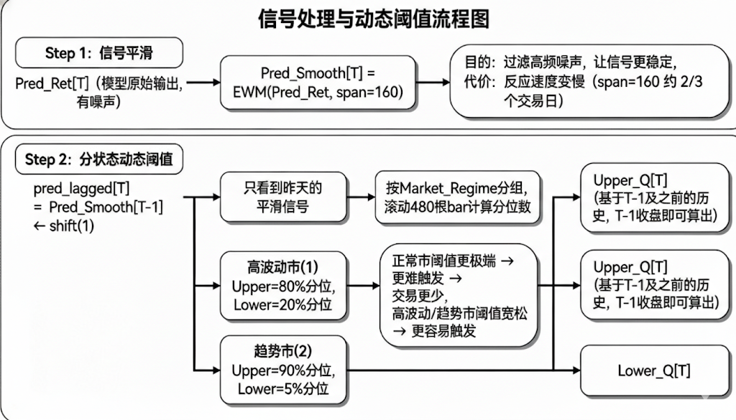
5、回测框架与策略风控
参数 | 值
双边手续费率 | 0.000023
最小变动价位 | 0.01
滑点跳数 | 1.0
目标波动率 | 0.12
信号平滑 | 160

Slide 7
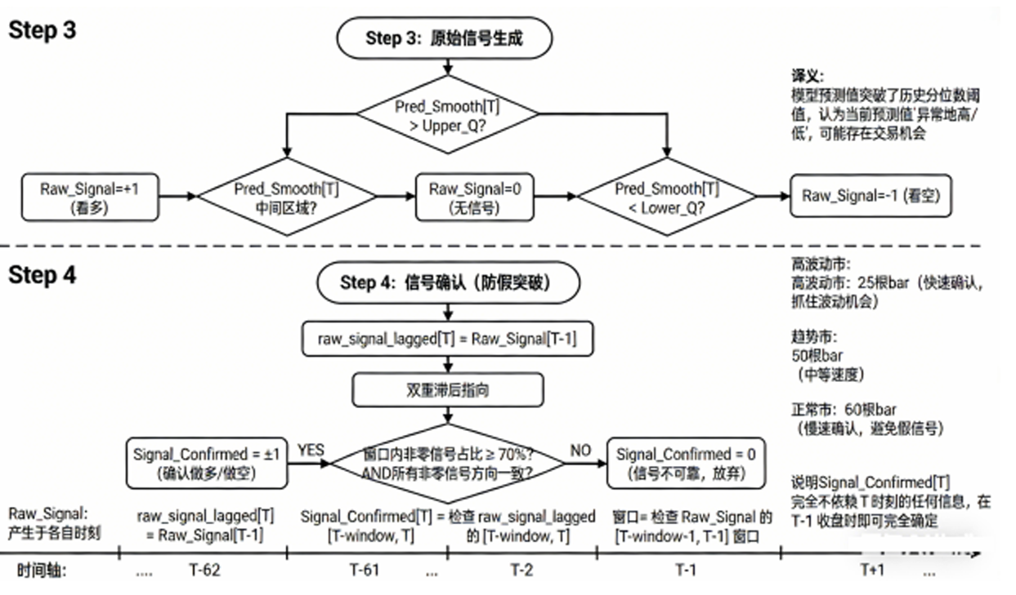
5、回测框架与策略风控
当前的预测值是否“异常”突破过去两天的历史波动范围
Bar密度、方向一致性达标

Slide 8
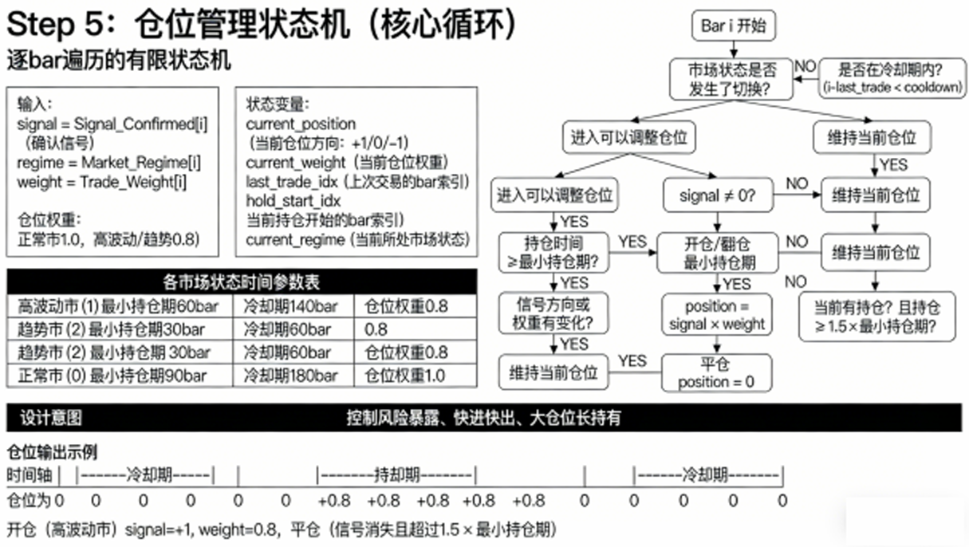
5、回测框架与策略风控
动态仓位控制
状态 | 平稳 | 趋势 | 波动
阈值 | 0.1/0.9 | 0.2/0.8 | 0.2/0.8
确认窗口 | 60 | 50 | 25
最小持仓 | 90 | 30 | 60
冷却期 | 180 | 60 | 140
仓位权重 | 1.0 | 0.8 | 0.8

Slide 9
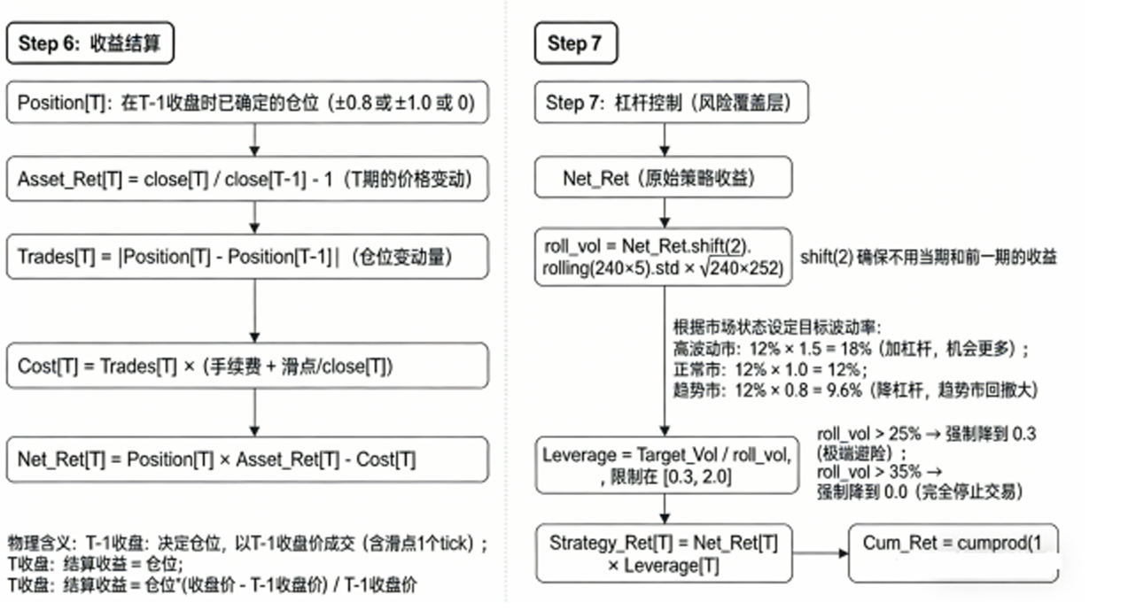
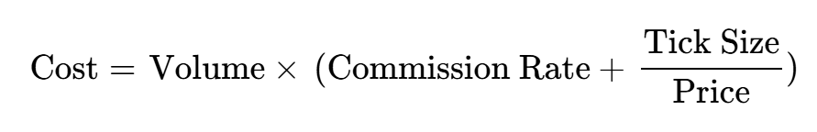

5、回测框架与策略风控

Slide 10
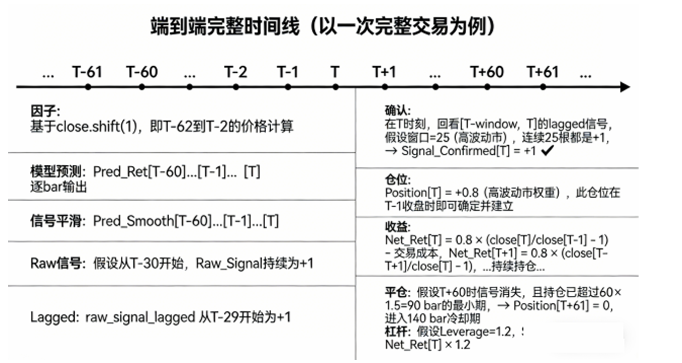
6、完整交易时间线
严格对齐时间戳，避免未来信息泄露风险

Slide 11
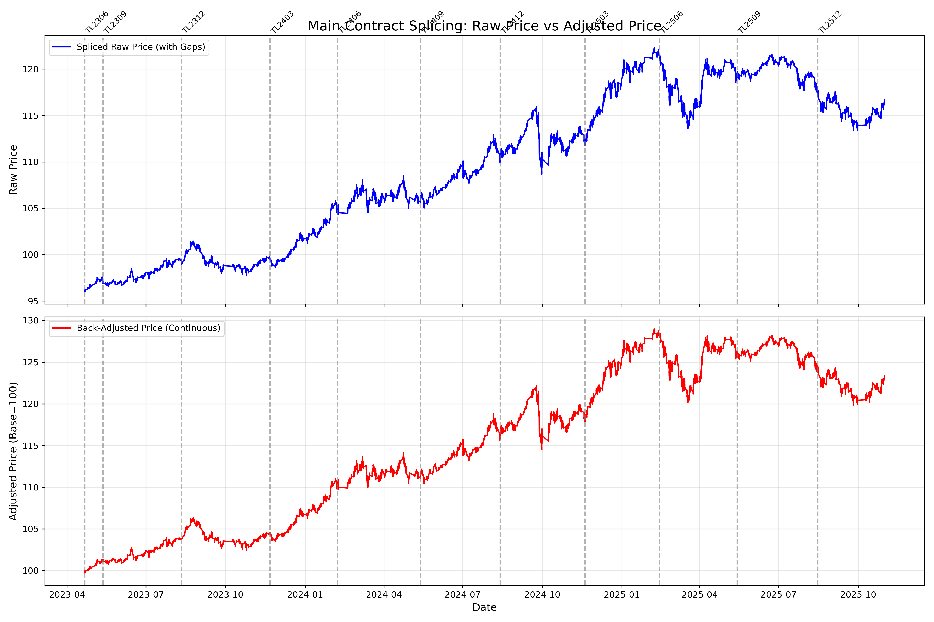


7.1、主力合约拼接分析
复权处理解决换月价格跳变的问题

Slide 12
7.1、因子质量分析
核心底层逻辑：基差均值回归、中长期宏观趋势、短线情绪波动、市场状态识别
基差因子的“陷阱”效应、短线无法预测性、复合因子识别
关键结论：TL产品特性、数据结构、模型策略、因子：颗粒度全匹配！！！

Slide 13
7.2、模型架构分析
模型 | LightGBM | XGBoost | 随机森林 RF_RC RF_RG | 深度学习 LSTM Transformer | 强化学习 DQN A3C
时间复杂度 | 极快 | 快 | 快 | 慢 | 慢
优点 | 速度快/内存少/精度高/并行/特征提取/鲁棒性强 | / | / | 自动提取时序特征 | 挖掘复杂因子
缺点 | 过拟合/无法捕捉时序 | 过拟合/内存大/速度慢 | 精度低 | 大量数据资源 | 大量数据资源
LightGBM | 模型预测IC | 样本数 | 换仓率 | 做多: 28.8%, 做空: 22.0%, 空仓: 49.2%, 全仓: 35.4%, 轻仓: 15.3%, 1.98x | Tick特合并: 99.7%,基差合并: 99.2%
平稳市 | 0.0448 | 129688/19380 | 144 | 51.6% | 加强特征学习
趋势市 | 0.1328 | 1441/267 | 100 | 29.6% | 样本少
波动市 | 0.1044 | 24431/3683 | 71 | 47.8% | 样本少
整体市 | 0.0603 | 23330 | 315 | 40%-60% | END

Slide 14
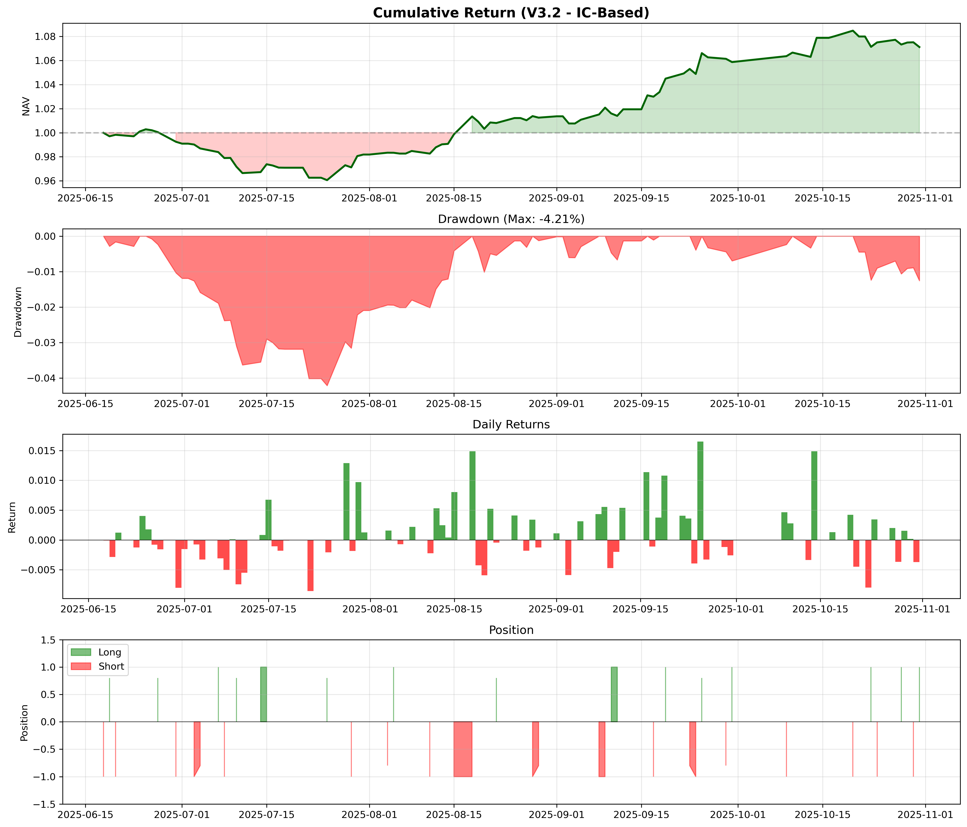
7.3、回测收益分析
名称 | 值
累计收益 | 7.12%
年化收益 | 20.73%
年化波动率 | 7.76%
夏普比率 | 2.412(1.2-2.8)
最大回撤 | -4.12%
卡玛比率 | 4.92(2.5-6）
年化换手率 | 232.6x
日胜率 | 50%
持仓比例 | 40%-60%
高夏普比率和高卡玛比率主要归功于：
状态切换机制：在市场无序波动时，基准模型的强正则化和高开仓阈值过滤了大量噪音交易。
波动率择时：在波动率爆发初期及时介入，并在极端风险时（熔断机制）及时撤退。
胜率与盈亏比的权衡、微观因子的贡献
测试集为市场牛市且样本量较少
稳健的风控逻辑、双架构非线性适应性模型
多源因子融合、精细化的数据处理

Slide 15
8、优化、感悟、收获
1、采用深度学习LSTM、Transformer架构学习数据时序特征
2、采用强化学习DQN、A3N深度挖掘复合复杂因子
3、采用多GPU并行加速模型训练，提高实盘实时性操作
4、加入颗粒度更细的数据，强化模型学习复杂特征
5、优化模型超参加强模型学习
6、单基差数据颗粒度太粗，谨慎使用，且基差无法短期预测
7、量化策略每一步都要严格对齐时间戳预防未来信息泄露风险
8、做量化策略前需要充分了解问题背景和政策信息等
9、发现问题+解决问题+发现新问题…….（一直在优化的路上）

Slide 16
附录

Slide 17
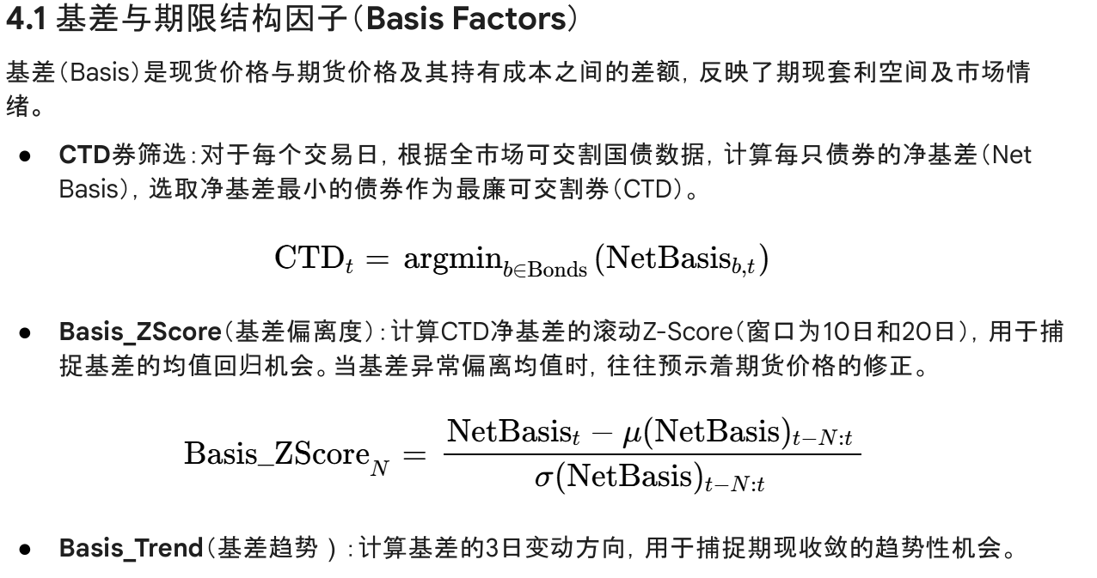

Slide 18
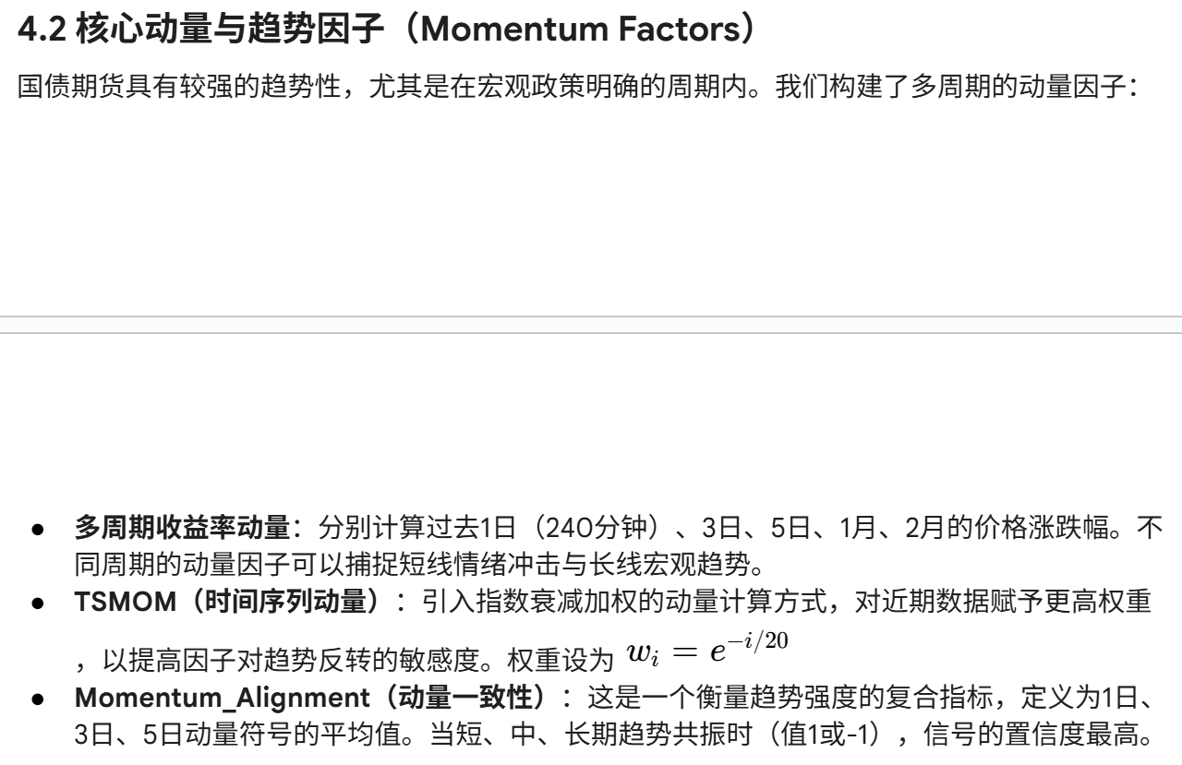

Slide 19
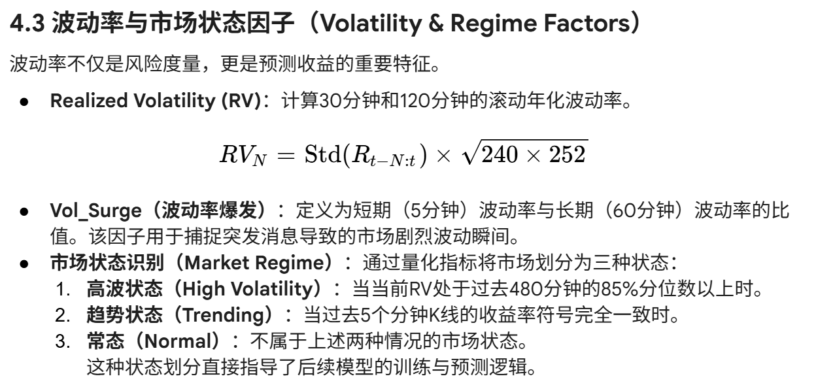

Slide 20


